Slide 1
CHÀO MỪNG CÁC EM
ĐẾN VỚI TIẾT HỌC HÔM NAY!

Slide 2
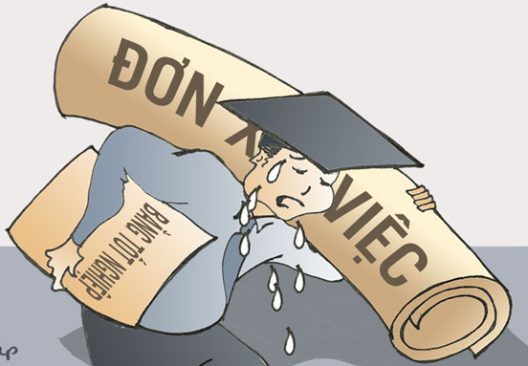
KHỞI ĐỘNG
Hình ảnh sau đây cho em liên tưởng tới vấn đề gì?
Thất nghiệp

Slide 3
BÀI 4:
THẤT NGHIỆP

Slide 4
NỘI DUNG BÀI HỌC
Khái niệm thất nghiệp và các loại hình thất nghiệp
1
Nguyên nhân dẫn đến thất nghiệp
2
Hậu quả của thất nghiệp
3
Vai trò của nhà nước trong việc kiểm soát và kiềm chế thất nghiệp
4

Slide 5
01
KHÁI NIỆM THẤT NGHIỆP VÀ CÁC LOẠI HÌNH
THẤT NGHIỆP

Slide 6
a. Khái niệm thất nghiệp
Trong nền sản xuất, lực lượng lao động gồm những người lao động trong độ tuổi lao động, có khả năng lao động, đang có việc làm hoặc đang tìm kiếm việc làm.
Đọc trường hợp 1 trong SHS tr.23 và trả lời câu hỏi:
Trong gia đình anh M, ai là người muốn kiếm việc làm nhưng chưa tìm được? Ai là người tự nguyện thất nghiệp?

Slide 7
Trong gia đình anh M:
Anh M và bố của anh là người muốn kiếm việc làm nhưng chưa tìm được việc làm.
Vợ anh M là người tự nguyện thất nghiệp.

Slide 8
KHÁI NIỆM
Thất nghiệp là tình trạng người lao động mong muốn có việc làm nhưng chưa tìm được việc làm.

Slide 9
b. Các loại hình thất nghiệp
*Phân loại theo tính chất
Đọc trường hợp 1 trong SHS tr.23 và trả lời câu hỏi:
Trong gia đình anh M, ai là người thất nghiệp tự nguyện, ai là người thất nghiệp không tự nguyện?
Vợ anh M là người thất nghiệp tự nguyện
Anh M và bố anh M là người thất nghiệp không tự nguyện

Slide 10
b. Các loại hình thất nghiệp
*Phân loại theo nguồn gốc thất nghiệp
Đọc trường hợp sau:
Do công việc không phù hợp với chuyên môn được đào tạo nên anh M xin thôi việc ở công ty, còn người bạn thân của anh là V mới chuyển từ Thành phố Hồ Chí Minh ra Hà Nội sinh sống nên chưa xin được việc làm mới. Cả hai đều dạng thất nghiệp tạm thời.

Slide 11
Thảo luận nhóm đôi và trả lời câu hỏi:
Những dạng thất nghiệp này có diễn ra thường xuyên, phổ biến trong đời sống xã hội không? Theo em, còn có những loại thất nghiệp nào khác?
Các trường hợp trên cho thấy thất nghiệp tự nhiên bao gồm những dạng thất nghiệp nào?

Slide 12
Thất nghiệp tự nhiên
Biểu thị mức thất nghiệp bình thường mà nền kinh tế phải chịu. Thuật ngữ "tự nhiên" không hàm ý tỉ lệ thất nghiệp này đáng mong đợi, không thay đổi theo thời gian hoặc không bị ảnh hưởng bởi chính sách kinh tế.
Nó là loại hình luôn tồn tại trong xã hội, bao gồm các dạng: thất nghiệp tạm thời, thất nghiệp cơ cấu.

Slide 13
Thất nghiệp chu kì
Trong cơ chế thị trường nền kinh tế thường xảy ra những biến động thường xuyên, có những giai đoạn kinh tế phát triển mạnh, có những giai đoạn suy thoái, được gọi là chu kì kinh tế.

Slide 14
b. Các loại hình thất nghiệp
Đọc trường hợp 2 trong SHS tr.23 và trả lời câu hỏi:
Tình hình thất nghiệp sẽ thay đổi như thế nào khi nền kinh tế phục hồi hay suy thoái?
Khi kinh tế suy thoái, các doanh nghiệp phải thu hẹp sản xuất, nhiều người lao động bị mất việc làm → gia tăng tình trạng thất nghiệp trên quy mô lớn.
Khi kinh tế được phục hồi, các doanh nghiệp mở rộng sản xuất, thu hút lại nhiều lao động → lượng người thất nghiệp giảm dần.

Slide 15
Thất nghiệp tạm thời
KẾT LUẬN
Phân theo nguồn gốc
Thất nghiệp cơ cấu
Các loại hình thất nghiệp
Thất nghiệp chu kì
Thất nghiệp tự nguyện
Phân theo tính chất
Thất nghiệp không tự nguyện, TN trá hình
Phân theo đặc trưng
TN theo giới tính
TN theo lứa tuổi, theo vùng, lãnh thổ….

Slide 16
02
NGUYÊN NHÂN DẪN ĐỄN THẤT NGHIỆP

Slide 17
KẾT LUẬN
bị đuổi việc do vi phạm kỉ luật, tự thôi việc do không hài lòng với công việc đang có, do thiếu kĩ năng làm việc, muốn thay đổi môi trường sống….
Nguyên nhân chủ quan
Nguyên nhân thất nghiệp
Biến động nền kinh tế; ứng dụng KHCN vào sản xuất, quản lí; sự dịch chuyển cơ cấu ngành trong nền kinh tế….
Nguyên nhân khách quan

Slide 18
03
HẬU QUẢ CỦA THẤT NGHIỆP

Slide 19
Tình huống 1: Ông D- trợ lí văn phòng tại công ty xuất khẩu thủy sản A đã 25 năm ko hề chuẩn bị cho tình huống một ngày được tin công ty sẽ bị đóng cửa vĩnh viễn do bị thua lỗ, phá sản. Con trai lớn của ông cũng vừa rơi vào tình trạng thất nghiệp sau 3 năm làm việc do bị sa thải vì thừa công nhân. Cuộc sống của ông gặp rất nhiều khó khăn khi ko còn thu nhập, còn con trai ông rơi vào tâm lí chán nản…
Tình huống 2: Kinh tế suy thoái, hàng hóa sản xuất ra ko bán được, công ty May xuất khẩu Q phải thu hẹp sản xuất, số người mất việc làm tăng, lương của công nhân giảm, nợ bảo hiểm của công nhân…bởi vậy, công nhân công ty đã đình công, bãi công tập thể
Tình huống 3: Kinh tế VN năm 2018 khởi sắc, tăng trưởng kinh tế đạt 7,08% so với năm 2017- mức tăng trưởng cao nhất trong 11 năm qua. Chất lượng tăng trưởng và môi trường kinh doanh được cải thiện, doanh nghiệp thành lập mới tăng mạnh. Nền tảng kinh tế vĩ mô từng bước củng cố và tăng cường. Tỉ lệ thất nghiệp có xu hướng giảm dần, chỉ còn 2,9%
Đến năm 2020 đến 2021, do dịch Covid- 19 ảnh hưởng nghiêm trọng đến mọi lĩnh vực của nền kinh tế, đặc biệt là trong quý III năm 2021 nhiều địa phương có vai trò trọng điểm về kinh tế phải thực hiện giãn cách xã hội kéo dài để phòng chống dịch bệnh, tỉ lệ thất nghiệp năm 2021 lên đến 3,2%, khiến cho tổng sản phẩm trong nước ( GDP) giảm so với năm 2020

Slide 20
Thảo luận nhóm đôi
Qua các thông tin trên, em hãy cho biết thất nghiệp đã tác động đến người lao động, doanh nghiệp và nền kinh tế như thế nào ?

Slide 21
KẾT LUẬN
ảnh hưởng đến thu nhập của người lao động, đời sống của họ gặp nhiều khó khăn, ảnh hưởng đến kiến thức chuyên môn, nghề nghiệp.
1. Đối với người bị thất nghiệp
Hậu quả của thất nghiệp
nhu cầu xã hội bị giảm sút, hàng hóa và dịch vụ không có người tiêu dùng, cơ hội kinh doanh giảm, nhiều doanh nghiệp phải thu hẹp sản xuất hoặc đóng cửa.
2. Đối với doanh nghiệp

Slide 22
KẾT LUẬN
gây lãng phí nguồn lực, làm cho nền kinh tế rơi vào tình trạng suy thoái, ngân sách nhà nước suy giảm,...
3. Đối với nền kinh tế
Hậu quả của thất nghiệp
hiện tượng tiêu cực trong xã hội phát sinh nhiều, gây ra xáo trộn trong xã hội, trật tự xã hội ko ổn định…….
4. Đối với chính trị - xã hội

Slide 23
04
VAI TRÒ CỦA NHÀ NƯỚC TRONG VIỆC KIỂM SOÁT VÀ KIỀM CHẾ THẤT NGHIỆP

Slide 25
KẾT LUẬN
Vai trò của nhà nước trong việc kiểm soát và kiềm chế thất nghiệp:
Thường xuyên thông tin về tình hình thất nghiệp, từ đó dự báo đồng thời đưa ra các giải pháp để kiểm soát và kiềm chế thất nghiệp
Đẩy mạnh xuất khẩu lao động
Khuyến khích các cơ sở sản xuất kinh doanh mở rộng hoạt động sản xuất, đa dạng hóa các loại hình dịch vụ
Khuyến khích làm giàu hợp pháp
Khôi phục, phát triển các nghành nghề, làng nghề truyền thống
Phát huy vai trò của các trung tâm môi giới việc làm; vai trò của bảo hiểm thất nghiệp
Phát triển hệ thống dạy nghề hỗ trợ cho người lao động tự tạo việc làm.

Slide 27
Khi người lao động thất nghiệp, bị mất thu nhập, đời sống gặp nhiều khó khăn. Bảo hiểm thất nghiệp sẽ giúp người lao động vượt qua các khó khăn đó.
Các cơ quan bảo hiểm thất nghiệp còn tư vấn cho người lao động, hỗ trợ học nghề và tìm việc làm mới,... giải quyết được phần nào khó khăn cho người lao động.

Slide 28
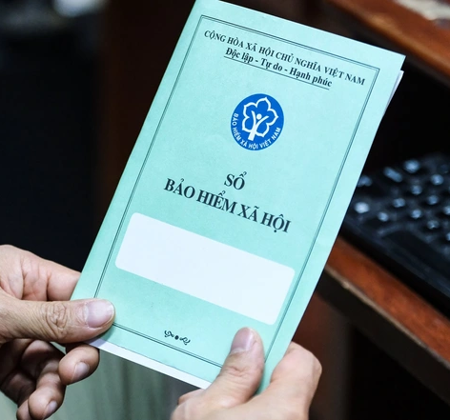
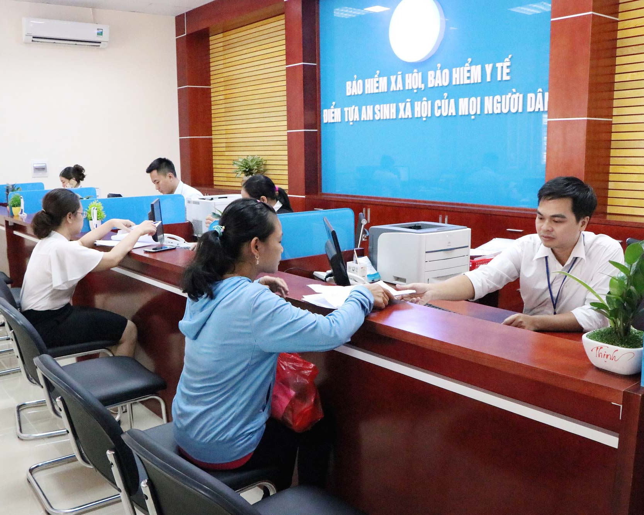
Bảo hiểm thất nghiệp đảm bảo những quyền lợi mà người lao động khi tham gia bảo hiểm xã hội được hưởng khi thất nghiệp

Slide 29
Bài 3 (SHS - tr.28)
Em hãy nhận xét việc làm của các tổ chức, cá nhân dưới đây.
Xã A sử dụng kinh phí ngân sách nhà nước tổ chức hai khóa dạy nghề mây tre đan xuất khẩu nhằm giải quyết việc làm cho người lao động tại địa phương. Sau đó các học viên này vẫn không có việc làm vì không có bất cứ một dự án sản xuất mây tre nào được tổ chức tại địa phương.
Khi tỉ lệ thất nghiệp tăng cao, chính quyền xã X đã đến từng hộ gia đình thống kê số người thất nghiệp để tìm giải pháp kiểm soát và kiềm chế thất nghiệp, nhưng một số gia đình không hợp tác vì cho rằng Nhà nước không thể giải quyết được vấn đề này.

Slide 30
Trường hợp a:
Việc làm của chính quyền xã X chưa phù hợp, không bám sát với tình hình thực tế tại địa phương.
Gây lãng phí ngân sách nhà nước; tiêu tốn thời gian, công sức học tập của người lao động.
Trường hợp b:
Hành động của chính quyền xã X là đúng, thể hiện tốt vai trò của chính quyền địa phương trong việc trong việc kiểm soát và kiềm chế thất nghiệp.
Hành động không hợp tác của một số hộ dân là sai, những hộ dân này chưa hiểu rõ về vai trò của nhà nước trong việc giải quyết tình trạng thất nghiệp → chính quyền xã X cần tăng cường công tác tuyên truyền, để người dân trong xã hiểu rõ hơn về các chủ trương, chính sách.

Slide 32
Câu 1: Thất nghiệp là gì?
A. Là tình trạng người trong độ tuổi lao động tìm được việc làm phù hợp cho bản thân mình.
B. Là tình trạng người dân đều đem sức lao động của mình cống hiến vì sự phát triển chung của xã hội.
C. Là tình trạng người lao động mong muốn có việc làm nhưng chưa tìm được việc làm.
D. Là tình trạng công việc ùn ứ không có người giải quyết.
Notes:
Để hiển thị đáp án, các thầy cô bấm vào chữ cái màu vàng

Slide 33
Câu 2: Tình trạng thất nghiệp để lại các hậu quả gì cho xã hội?
A. chỉ ảnh hưởng đến người lao động
B. Chỉ ảnh hưởng trực tiếp tới Nhà nước
C. Ảnh hưởng nặng nề đối với mỗi cá nhân, với nền kinh tế và mọi mặt của đời sống
D. Gây ảnh hưởng đối với các chuỗi cung ứng toàn quốc
Notes:
Để hiển thị đáp án, các thầy cô bấm vào chữ cái màu vàng

Slide 34
Câu 3: Nguyên nhân khách quan gây ra tình trạng thất nghiệp là gì?
B. Công ty đang làm bị thua lỗ, đóng cửa
A. Bị công ty kỉ luật, sa thải
D. Không hài lòng với công việc hiện tại
C. Thiếu kĩ năng chuyên môn
Notes:
Để hiển thị đáp án, các thầy cô bấm vào chữ cái màu vàng

Slide 35
Câu 4: Nhà nước đã làm thế nào để tích cực thông báo đến cho người dân về diễn biến của tình trạng thất nghiệp?
A. Tích cực quan sát tình hình về việc làm và đưa ra các dự báo về các ngành nghề cho người lao động
B. Tập trung đầu tư cho các ngành nghề đang mang lại nguồn lợi kinh tế lớn
C. Giúp đỡ người thất nghiệp vượt được qua khó khăn trong khi chưa tìm được việc làm
D. Hỗ trợ người lao động tìm được ra định hướng phù hợp với bản thân
Notes:
Để hiển thị đáp án, các thầy cô bấm vào chữ cái màu vàng

Slide 36
Câu 5: Đối với các nhân lực bị mất việc làm do chưa có kinh nghiệm làm việc với máy móc ở trình độ cao, nhà nước nên làm như thế nào để hỗ trợ người lao động sớm tìm được việc làm phù hợp với bản thân?
A. Tổ chức các khóa đào tạo kĩ năng nghề nghiệp cho nhân viên
B. Khuyến khích nhân viên tích cực tìm việc làm
C. Hỗ trợ nhân viên tìm kiếm việc làm phù hợp với bản thân mình
D. Yêu cầu các doanh nghiệp tuyển thêm nhiều nhân viên
Notes:
Để hiển thị đáp án, các thầy cô bấm vào chữ cái màu vàng

Slide 37
LUYỆN TẬP
Bài 1 (SHS - tr.27,28): Em đồng tình hay không đồng tình với ý kiến nào dưới đây? Vì sao?
Để giải quyết việc làm, Nhà nước phải tạo ra các điều kiện thuận lợi cho người lao động tự tạo việc làm.
Chính quyền địa phương phải có trách nhiệm giải quyết việc làm cho người thất nghiệp ở địa phương.
Trung tâm dịch vụ việc làm có trách nhiệm môi giới, giới thiệu việc làm cho người lao động.
Người lao động giữ vai trò quan trọng nhất trong việc giải quyết thất nghiệp.

Slide 38
Quan điểm | Đồng tình | Không đồng tình | Giải thích
a) Để giải quyết việc làm, Nhà nước phải tạo ra các điều kiện thuận lợi cho người lao động tự tạo việc làm.
b) Chính quyền địa phương phải có trách nhiệm giải quyết việc làm cho người thất nghiệp ở địa phương.
Nhà nước đã thực hiện rất nhiều giải pháp như: hỗ trợ kết nối cung – cầu trên thị trường lao động, tập trung đào tạo nâng cao chất lượng lao động.... đồng thời tạo ra các điều kiện thuận lợi để người lao động tự tạo việc làm.
Chính quyền địa phương chỉ có trách nhiệm hỗ trợ người thất nghiệp như: thống kê tỉ lệ thất nghiệp tại địa phương, tìm kiếm thông tin, hỗ trợ người lao động tự tạo việc làm và tìm kiếm việc làm để giải quyết thất nghiệp.

Slide 39
Quan điểm | Đồng tình | Không đồng tình | Giải thích
c) Trung tâm dịch vụ việc làm có trách nhiệm môi giới, giới thiệu việc làm cho người lao động.
d) Người lao động giữ vai trò quan trọng nhất trong việc giải quyết thất nghiệp.
Trung tâm dịch vụ việc làm có chức năng thực hiện tư vấn, giới thiệu việc làm cho người lao động, cung cấp thông tin thị trường lao động cho người lao động.
Có lao động thì con người mới tạo ra nguồn thu nhập để nuôi sống bản thân và gia đình, đóng góp vào sự phát triển của đất nước.

Slide 40
Bài 2 (SHS - tr.28)
Em hãy cho biết những trường hợp sau đây thuộc loại hình thất nghiệp nào:
a) Người không đi làm để tập trung giải quyết việc gia đình.
b) Khi nhà máy chuyển đổi sản xuất từ cơ khí lên tự động hoá, hàng loạt lao động trong nhà máy bị mất việc làm.
c) Người đi du học mới về nước chưa kiếm được việc làm.
Thất nghiệp tự nguyện
Thất nghiệp cơ cấu
Thất nghiệp tạm thời

Slide 41
VẬN DỤNG
Em hãy viết bài giới thiệu một tấm gương tạo việc làm, giải quyết thất nghiệp cho người lao động tại địa phương.

Slide 42
Gợi ý
Tấm gương đó là ai?
Họ đã tạo việc làm, giải quyết vấn đề thất nghiệp cho ngành gì, ở đâu?
Quá trình hoạt động, làm việc và thực hiện giải quyết thất nghiệp cho người lao động như thế nào?
Trong quá trình thực hiện, họ đã gặp những khó khăn gì, khắc phục ra sao?
Họ nhận được sự giúp đỡ gì không? Nếu có thì nhận cái gì, từ ai?
Kết quả, thành tựu từ kế hoạch, việc làm đó như thế nào?
Thể hiện thái độ tôn trọng, ngưỡng mộ sự cống hiến và giúp đỡ của tấm gương đó?

Slide 43
HƯỚNG DẪN VỀ NHÀ
01
02
03
Ôn tập kiến thức đã học trong bài
Hoàn thành bài tập trong SBT
Tìm hiểu trước Bài 5 - Thị trường lao động và việc làm

Slide 44
CẢM ƠN CÁC EM ĐÃ
THAM GIA TIẾT HỌC HÔM NAY!

